Slide 1

«Музыка народов мира: красота и гармония»
Руководитель: Учитель музыки, педагог дополнительного образования
Зайцева Наталья Владимировна
и
Ученица 11 «Б» класса
ГБОУ СОШ № 20 Невского района Санкт- Петербурга
Васильченко Александра

Slide 2

Цель проекта
Выяснить закономерности развития красоты и гармонии этнической музыки.

Slide 3
Актуальность
Музыка разных народов мира учит нас говорить единственным языком, который понимают все без исключения - это музыка, посредством которой мы воодушевляемся, находим новые музыкальные особенности, расширяем музыкальный кругозор.

Slide 4
Задачи проекта
Учиться понимать красоту и гармонию музыки народов мира, её колоритность и вариативность
Развивать и расширять горизонты музыкального мышления музыки народов мира
Проанализировать особенности музыкального языка на примере музыкальных произведений Республики Калмыкии.

Slide 5
Гипотеза
У каждого народа существует уникальная музыкальная культура. Современная музыка берёт основу из истоков и традиций музыкальной культуры

Slide 6
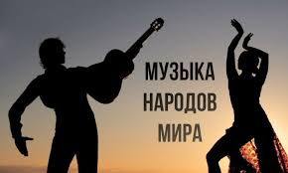
Уникальный язык
Многообразие музыкального языка имеет свою уникальную составляющую. Ритмичность, мелодичность, гармония в каждой стране имеет неповторимую особенность, которая ярко проявляется в музыке народов мира.

Slide 7

Мы такие разные
Петь- значит уметь общаться со всеми понятным музыкальным языком. Ведь с помощью музыки мы можем понять друг друга. Чувства, эмоции и отношение передаётся через музыкальное восприятие произведения.

Slide 8
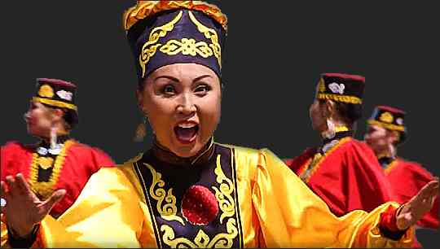
Пение в республике Калмыкии
Самобытная песня- Ээжин дун.
Этот шедевр песенного творчества калмыков удостоен звания «Великая народная».

Slide 9
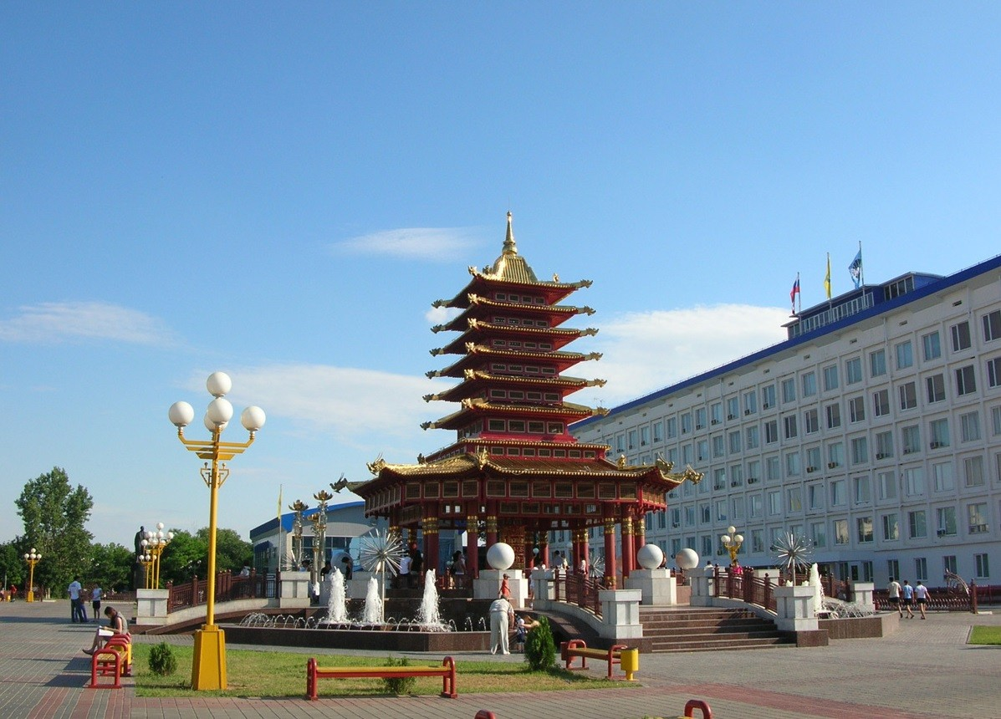
Культура калмыцкого народа
В калмыцкой музыке нашли отражение протест против произвола власти, мечты о лучшей жизни.
Одна из важнейших задач сегодня – сохранение национальной самобытности музыкальной культуры калмыцкого народа.

Slide 10
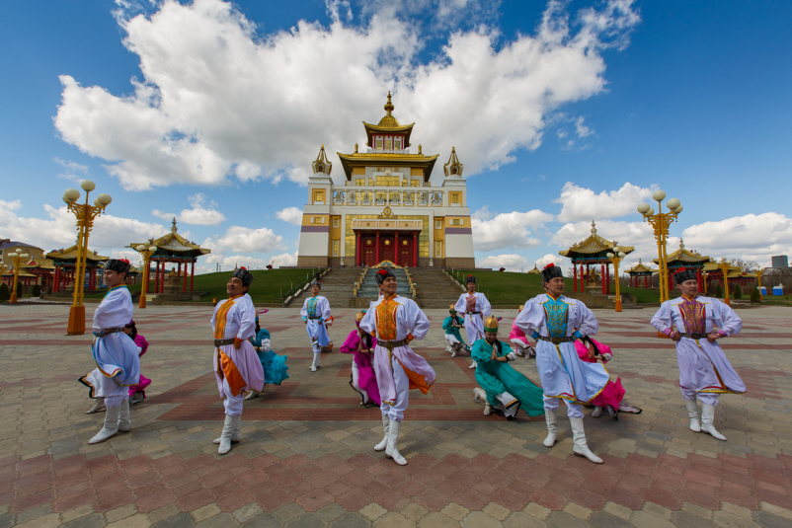
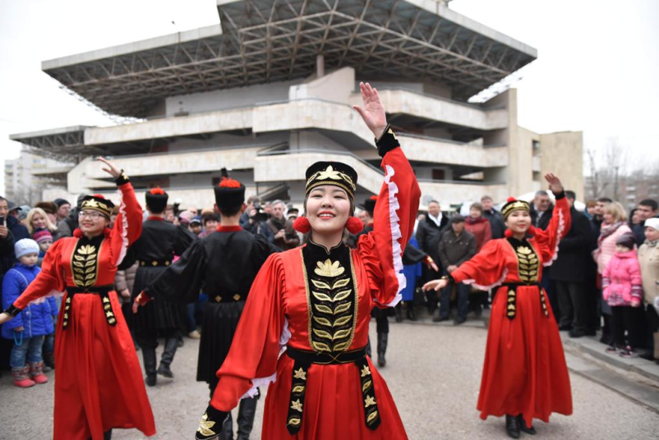
Четыре жанровых направления
Песенное творчество
Инструментальное творчество
Инструментально- песенное творчество
Сказочный эпос

Slide 11
«Нет человеку ничего дороже места, где он родился, края, где он вырос, неба, под которым он жил». Так гласит калмыцкая народная сказка.

Slide 12
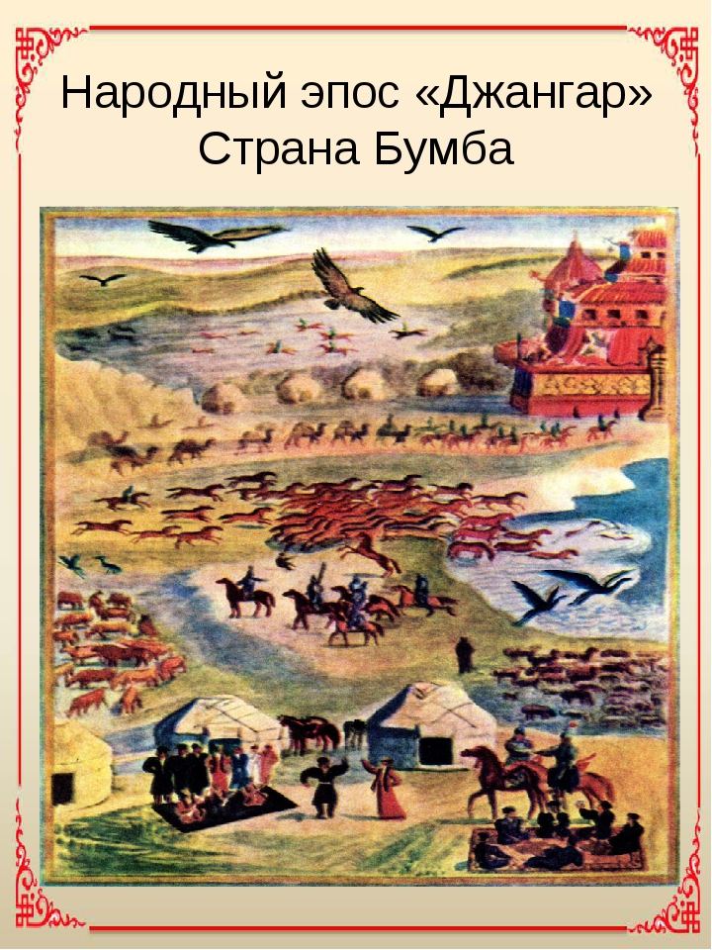
Музыкальная культура Калмыкии складывалась на протяжении многих веков. Калмыцкий героический эпос «Джангар» - самобытное, глубоко народное произведение. За время своего бытования «Джангар», как эпическое творчество других народов создавался и отшлифовывался в течение многих столетий. Эпос развивался и в условиях живой устной традиции, бережно передаваясь из поколения в поколение, из уст в уста. Народ был не только слушателем, но и той средой, в которой хранился и сказывался «Джангар».

Slide 13
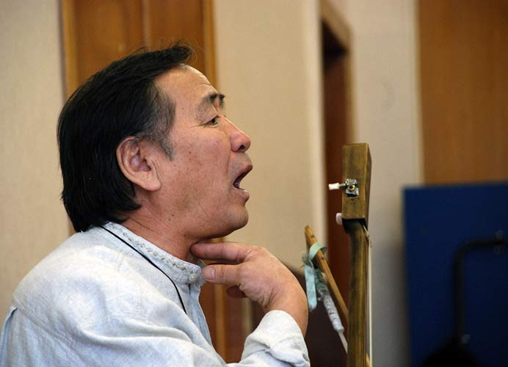
Горловое пение
Легенды калмыков
Особенности пения
У калмыков сохранились легенды, где говорится, что предки их пришли с далеких предгорий Алтая, бережно сохранив горловое пение.

